Slide 1
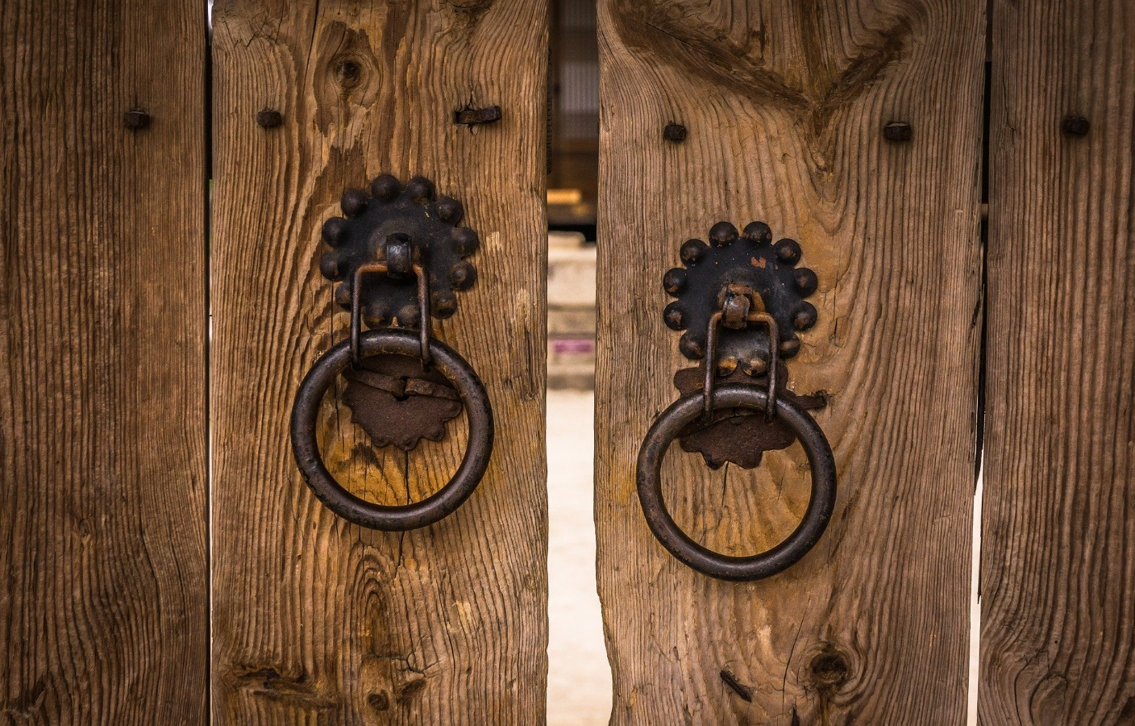
문지기 와이어프레임

Slide 2




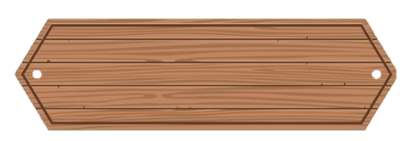



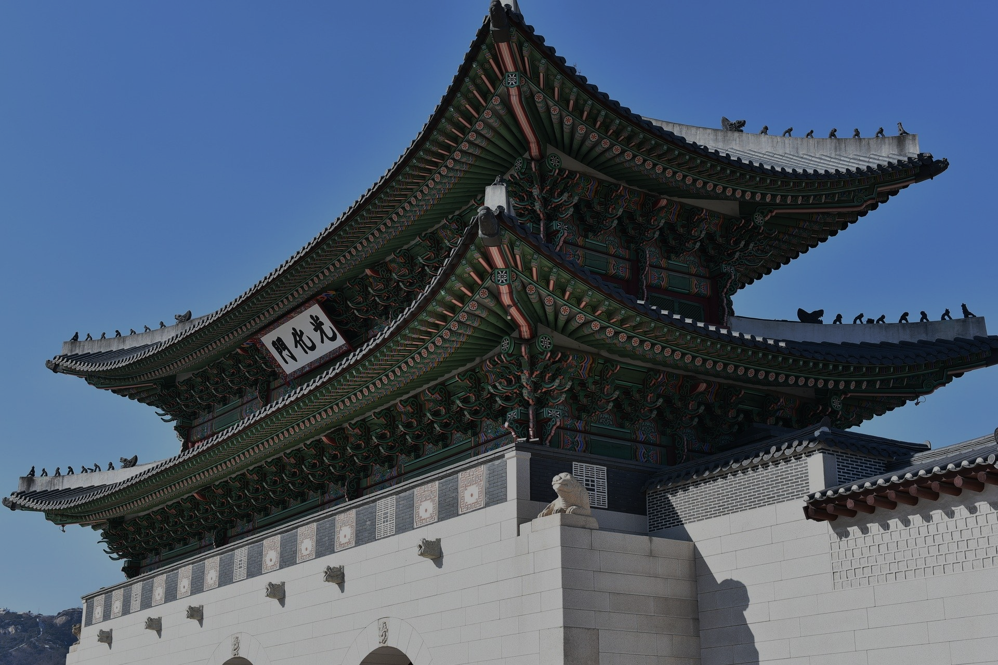

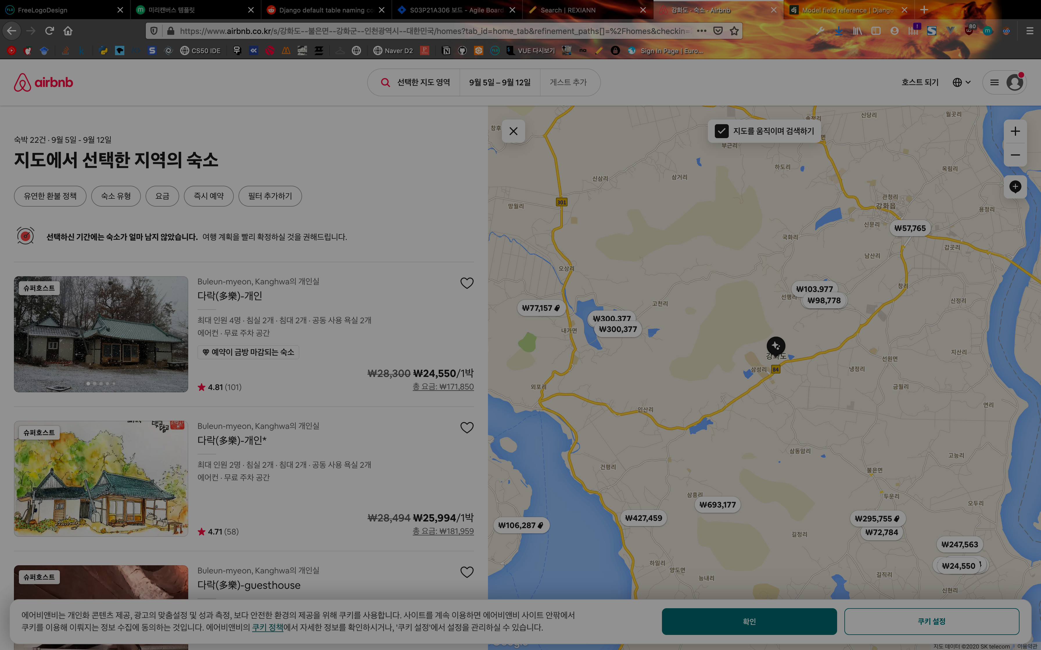

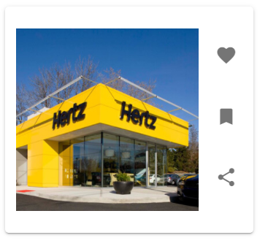
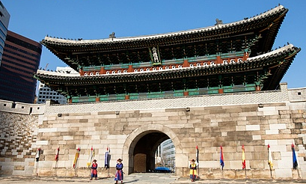
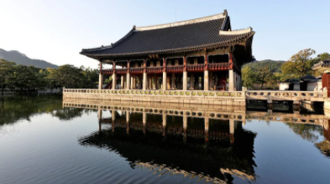
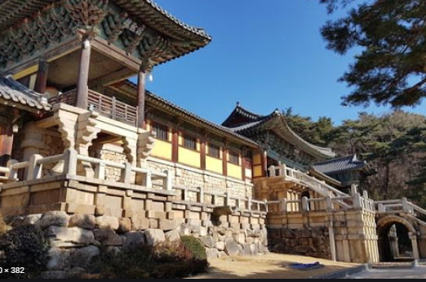
메인페이지
문화재 추천
게시판
지도
로그인
란?
문화재 추천
게시판
지도
사용자만을 위한 추천 서비스
문화재 방문
리뷰 공유
문화재
주변 정보 제공
인기 문화재
좋아요 기준
1위 남대문
2위 경복궁
3위 불국사

Slide 3
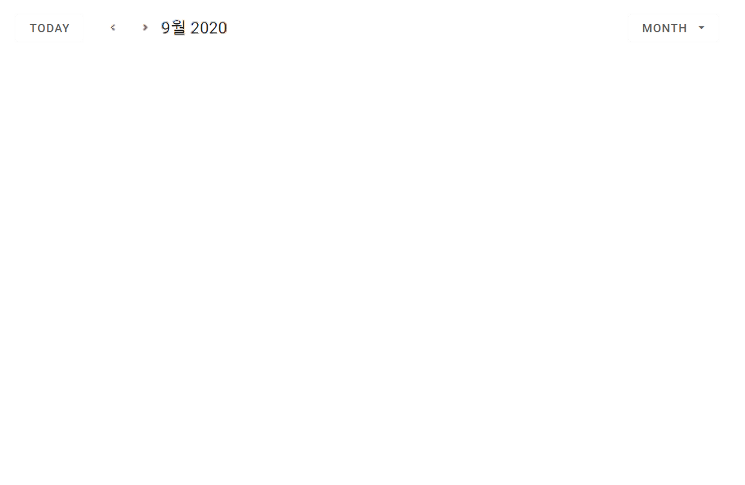
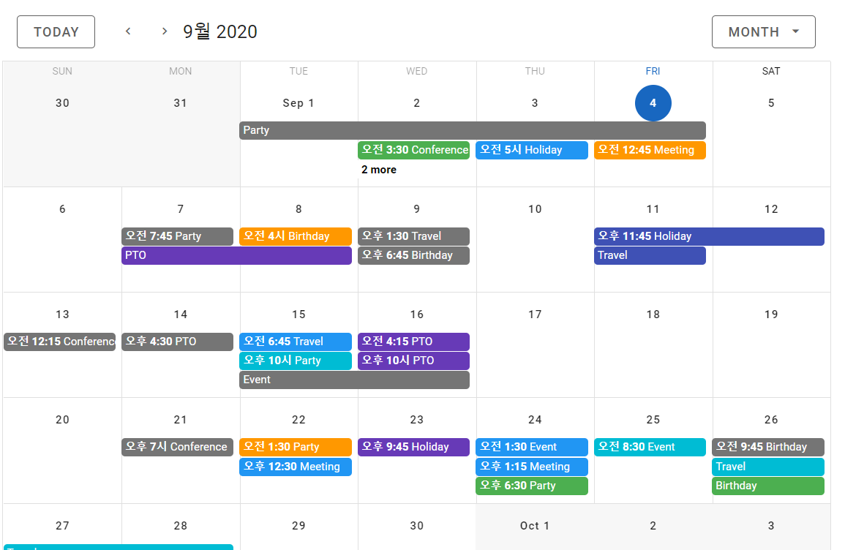
메인페이지
문화재 추천
게시판
지도
로그인
인기 문화재
1위 남대문
2위 경복궁
3위 불국사
관련 정보를 보이거나 해시태그/배지 넣을 예정
문화재 월별 행사
< > 9월 2020

Slide 4
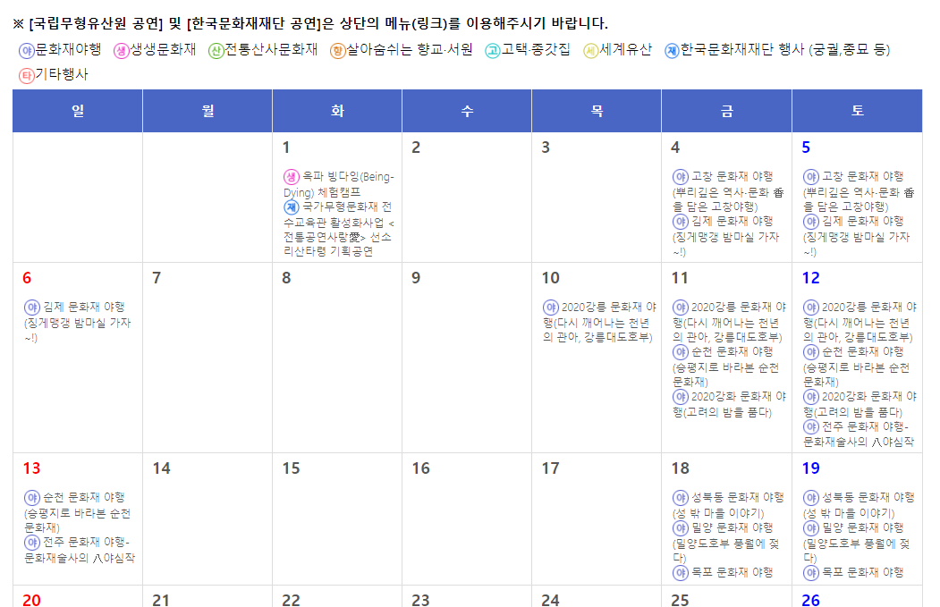
메인페이지
문화재 추천
게시판
지도
로그인
문화재 월별 행사
문화재청 행사 정보
https://www.cha.go.kr/evInfo/selectEventInfoList.do
< > 9월 2020

Slide 5
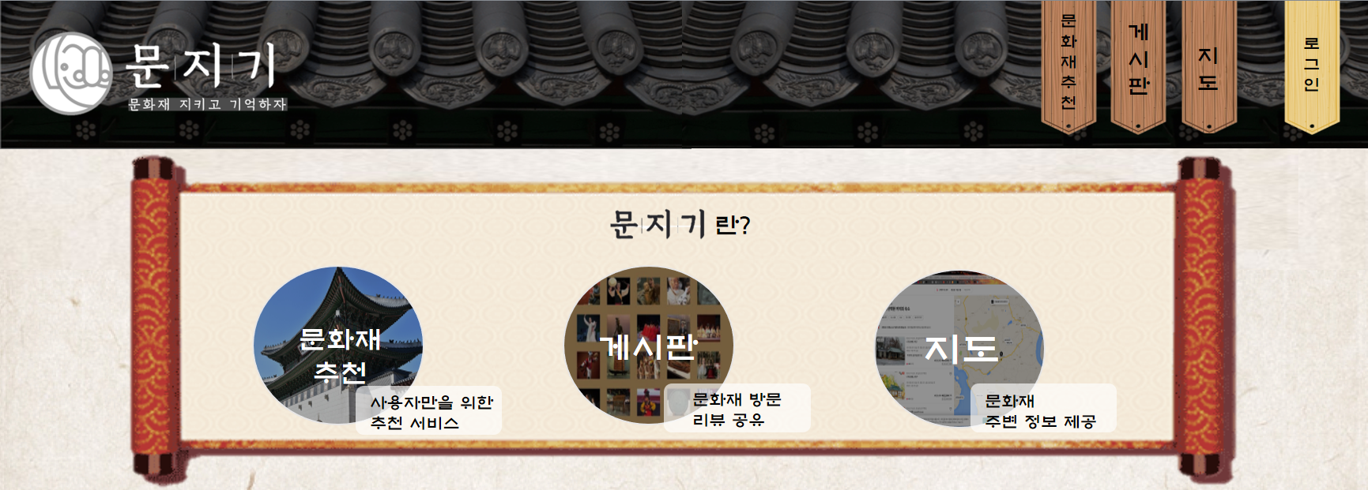
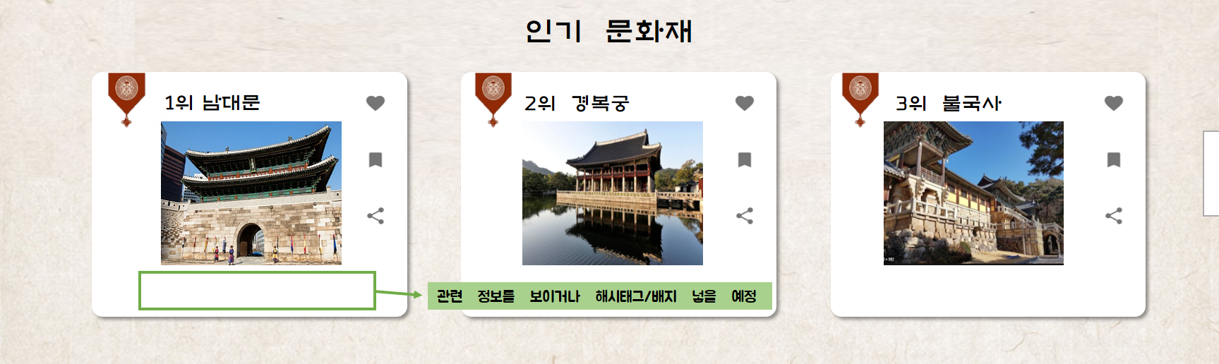
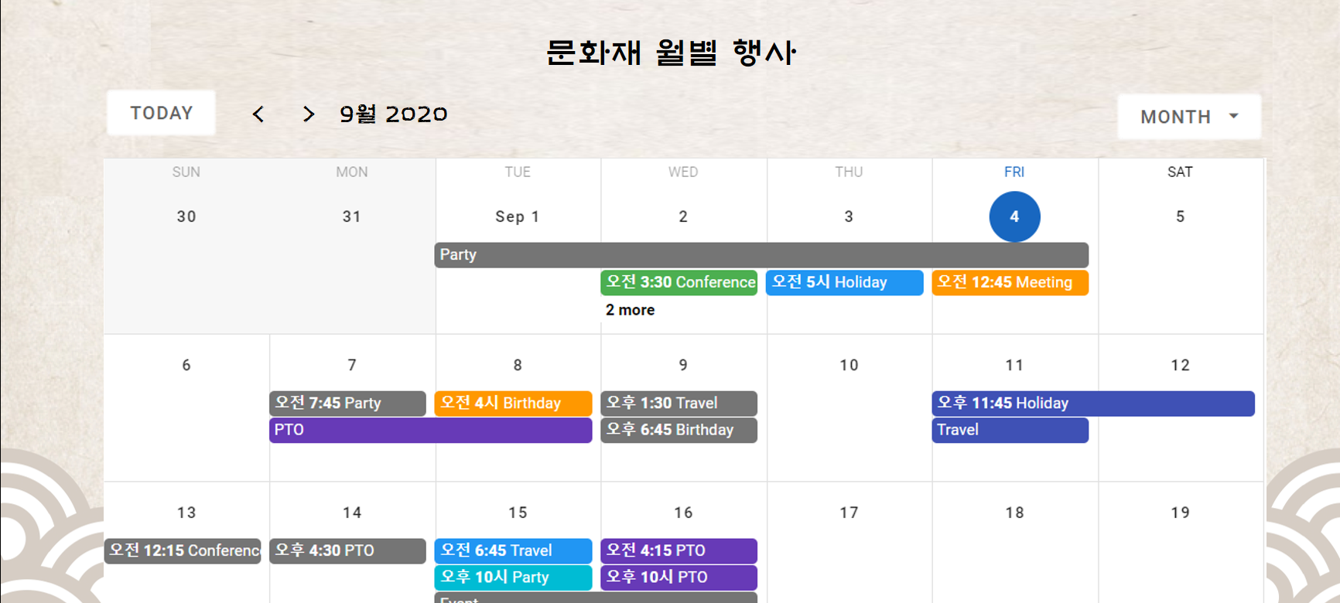
메인페이지

Slide 6

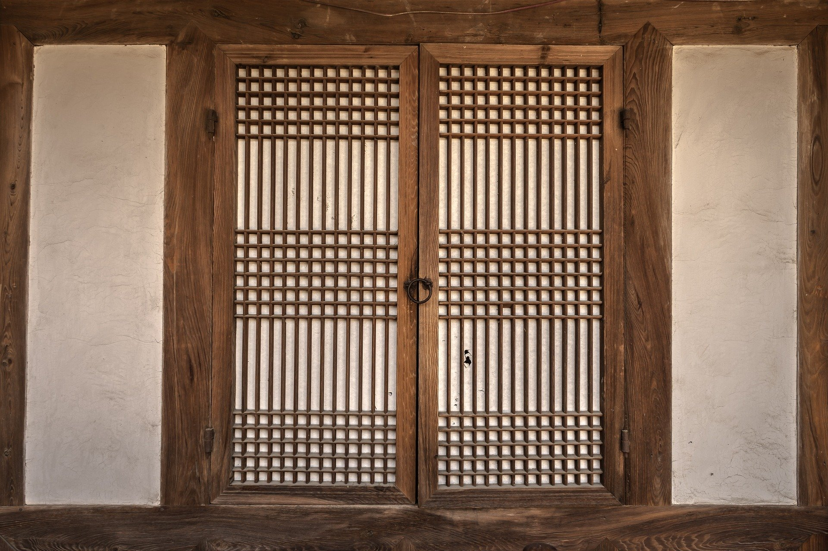
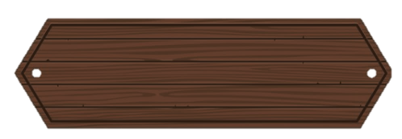


문화재 추천 페이지
문화재 추천
게시판
마이페이지
지도
관심있는 문화재를 검색해보세요.
추천 문화재
남대문
경복궁
불국사
Hot 문화재
1위 남대문
2위 경복궁
3위 불국사

